Slide 1
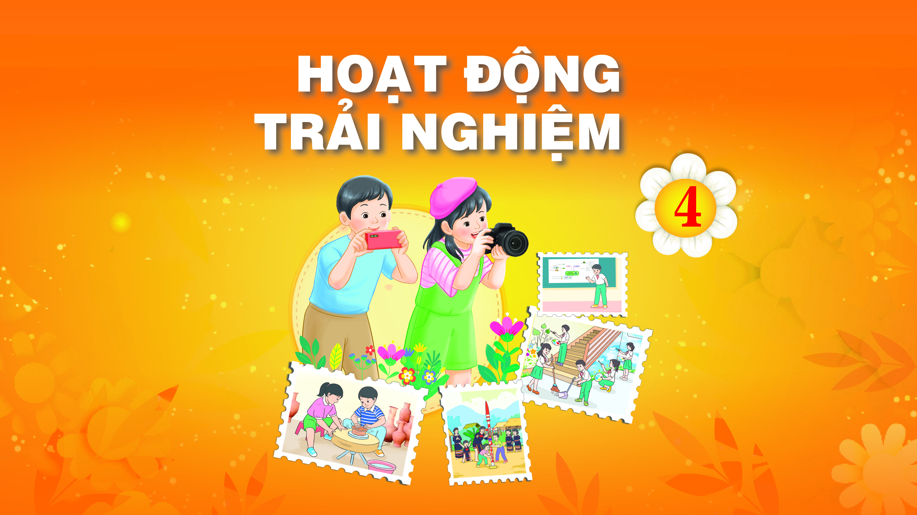
CHỦ ĐỀ 4
EM YÊU TRUYỀN THỐNG QUÊ HƯƠNG

Slide 2
CHỦ ĐỀ 4
HOẠT ĐỘNG TRẢI NGHIỆM 4
Em yêu truyền thống quê hương
TUẦN 14 – HOẠT ĐỘNG GIÁO DỤC THEO CHỦ ĐỀ

Slide 3


Khởi động: Trò chơi tôi cần
Khi tất cả chúng ta đều cần 1 thứ gì đó, ví dụ như cần mua được vé xem phim, cần mượn cuốn sách ở thư viện,… chúng ta làm thế nào để không mất trật tự?

Slide 4
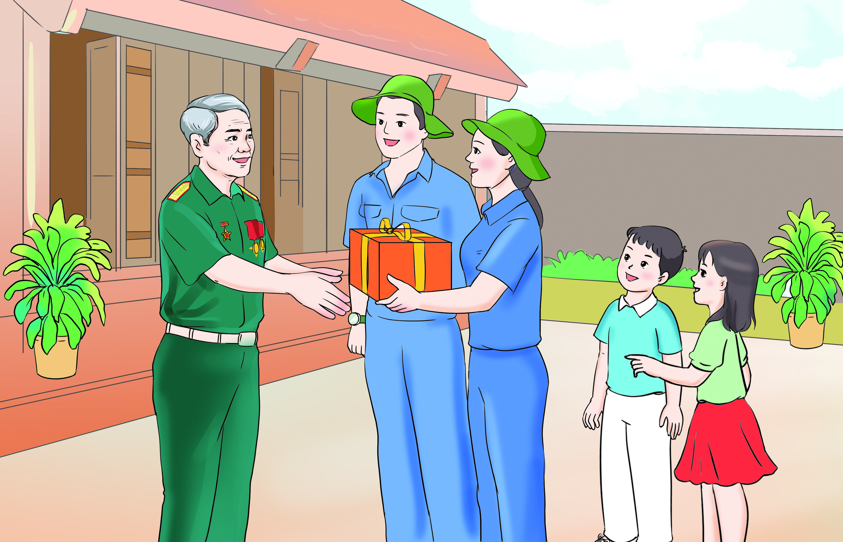
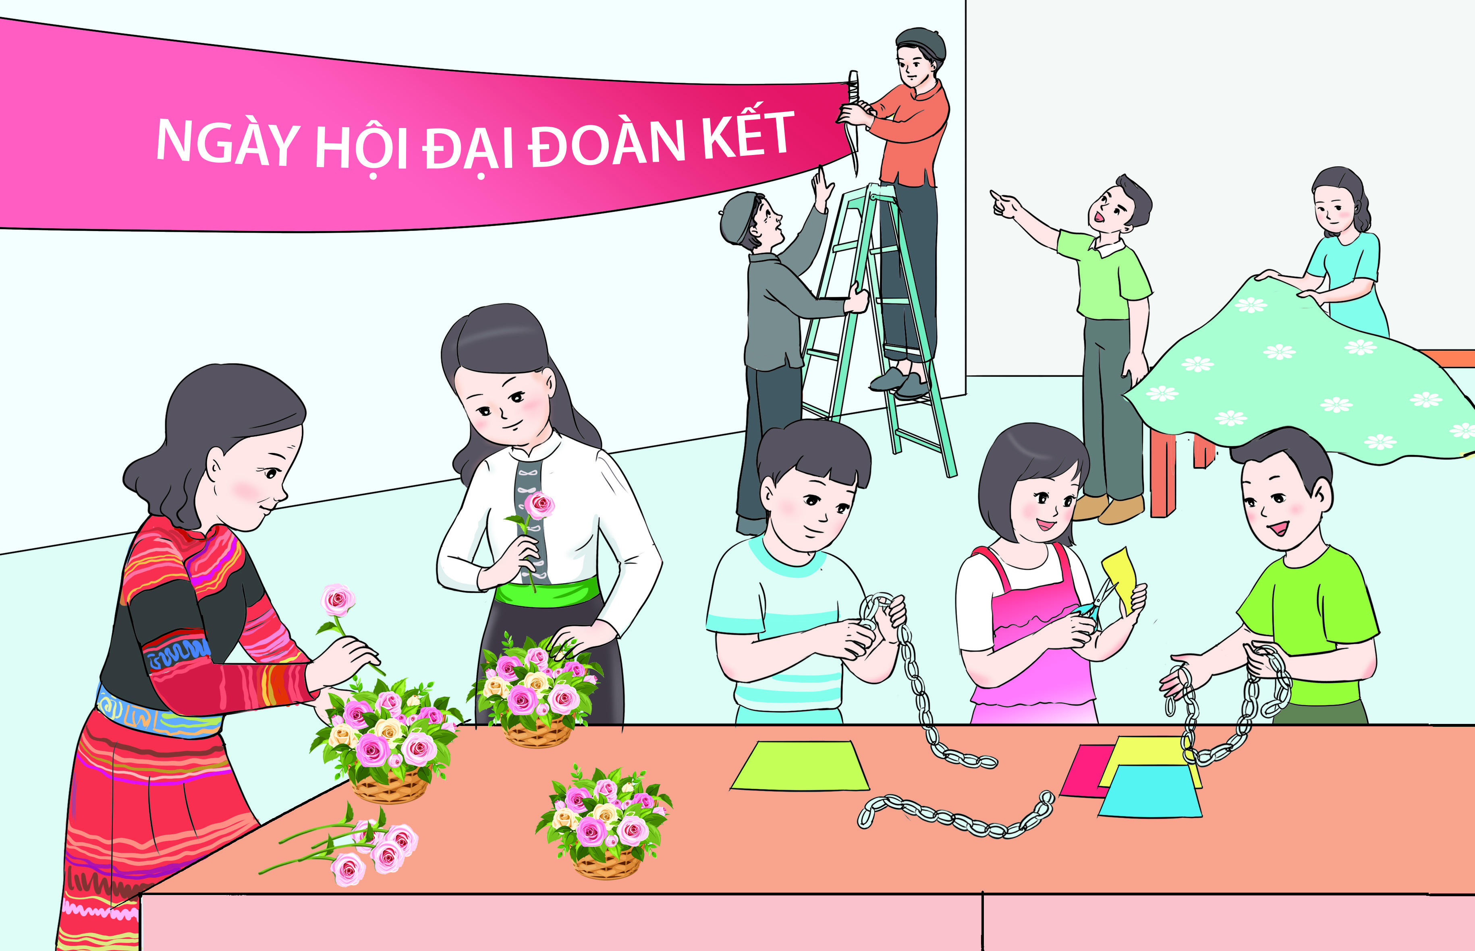
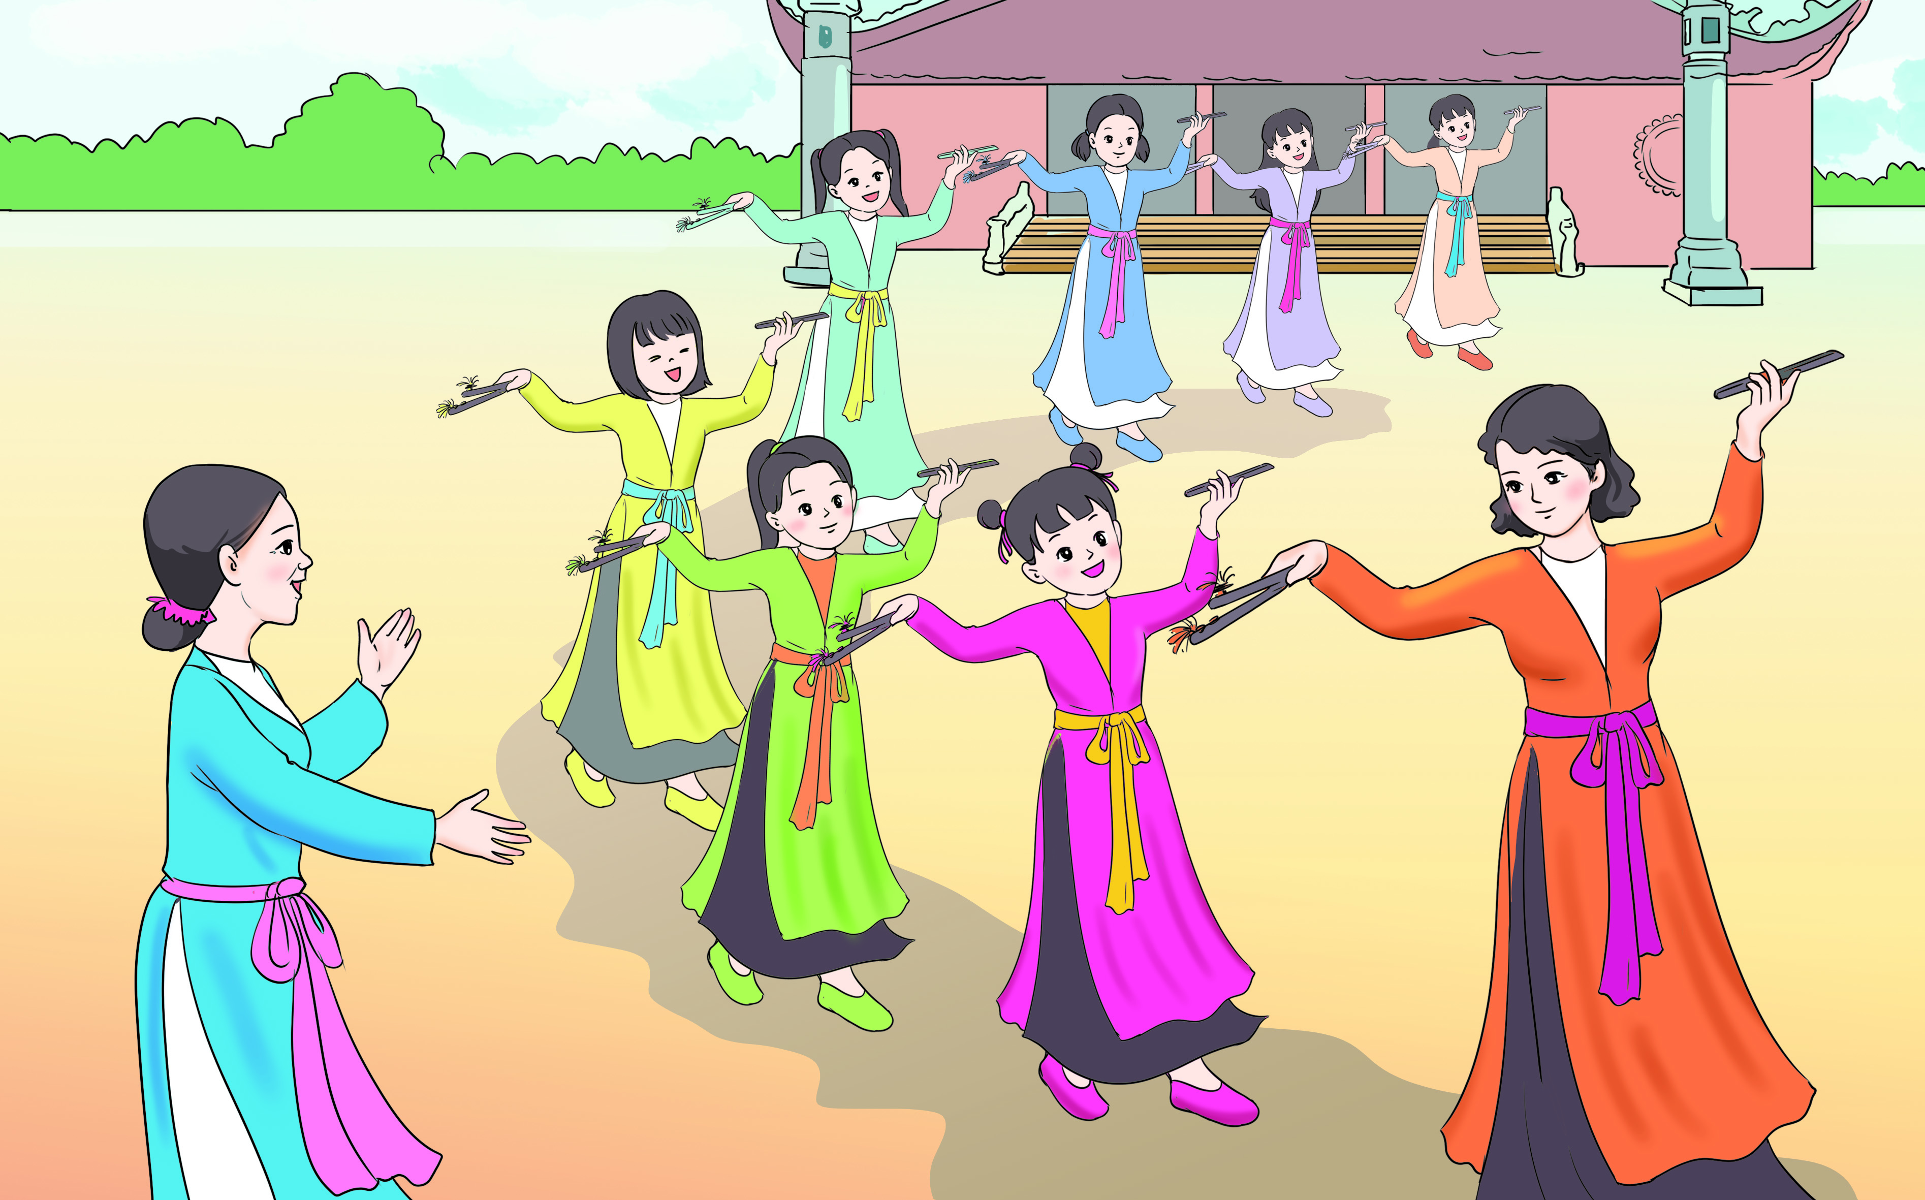
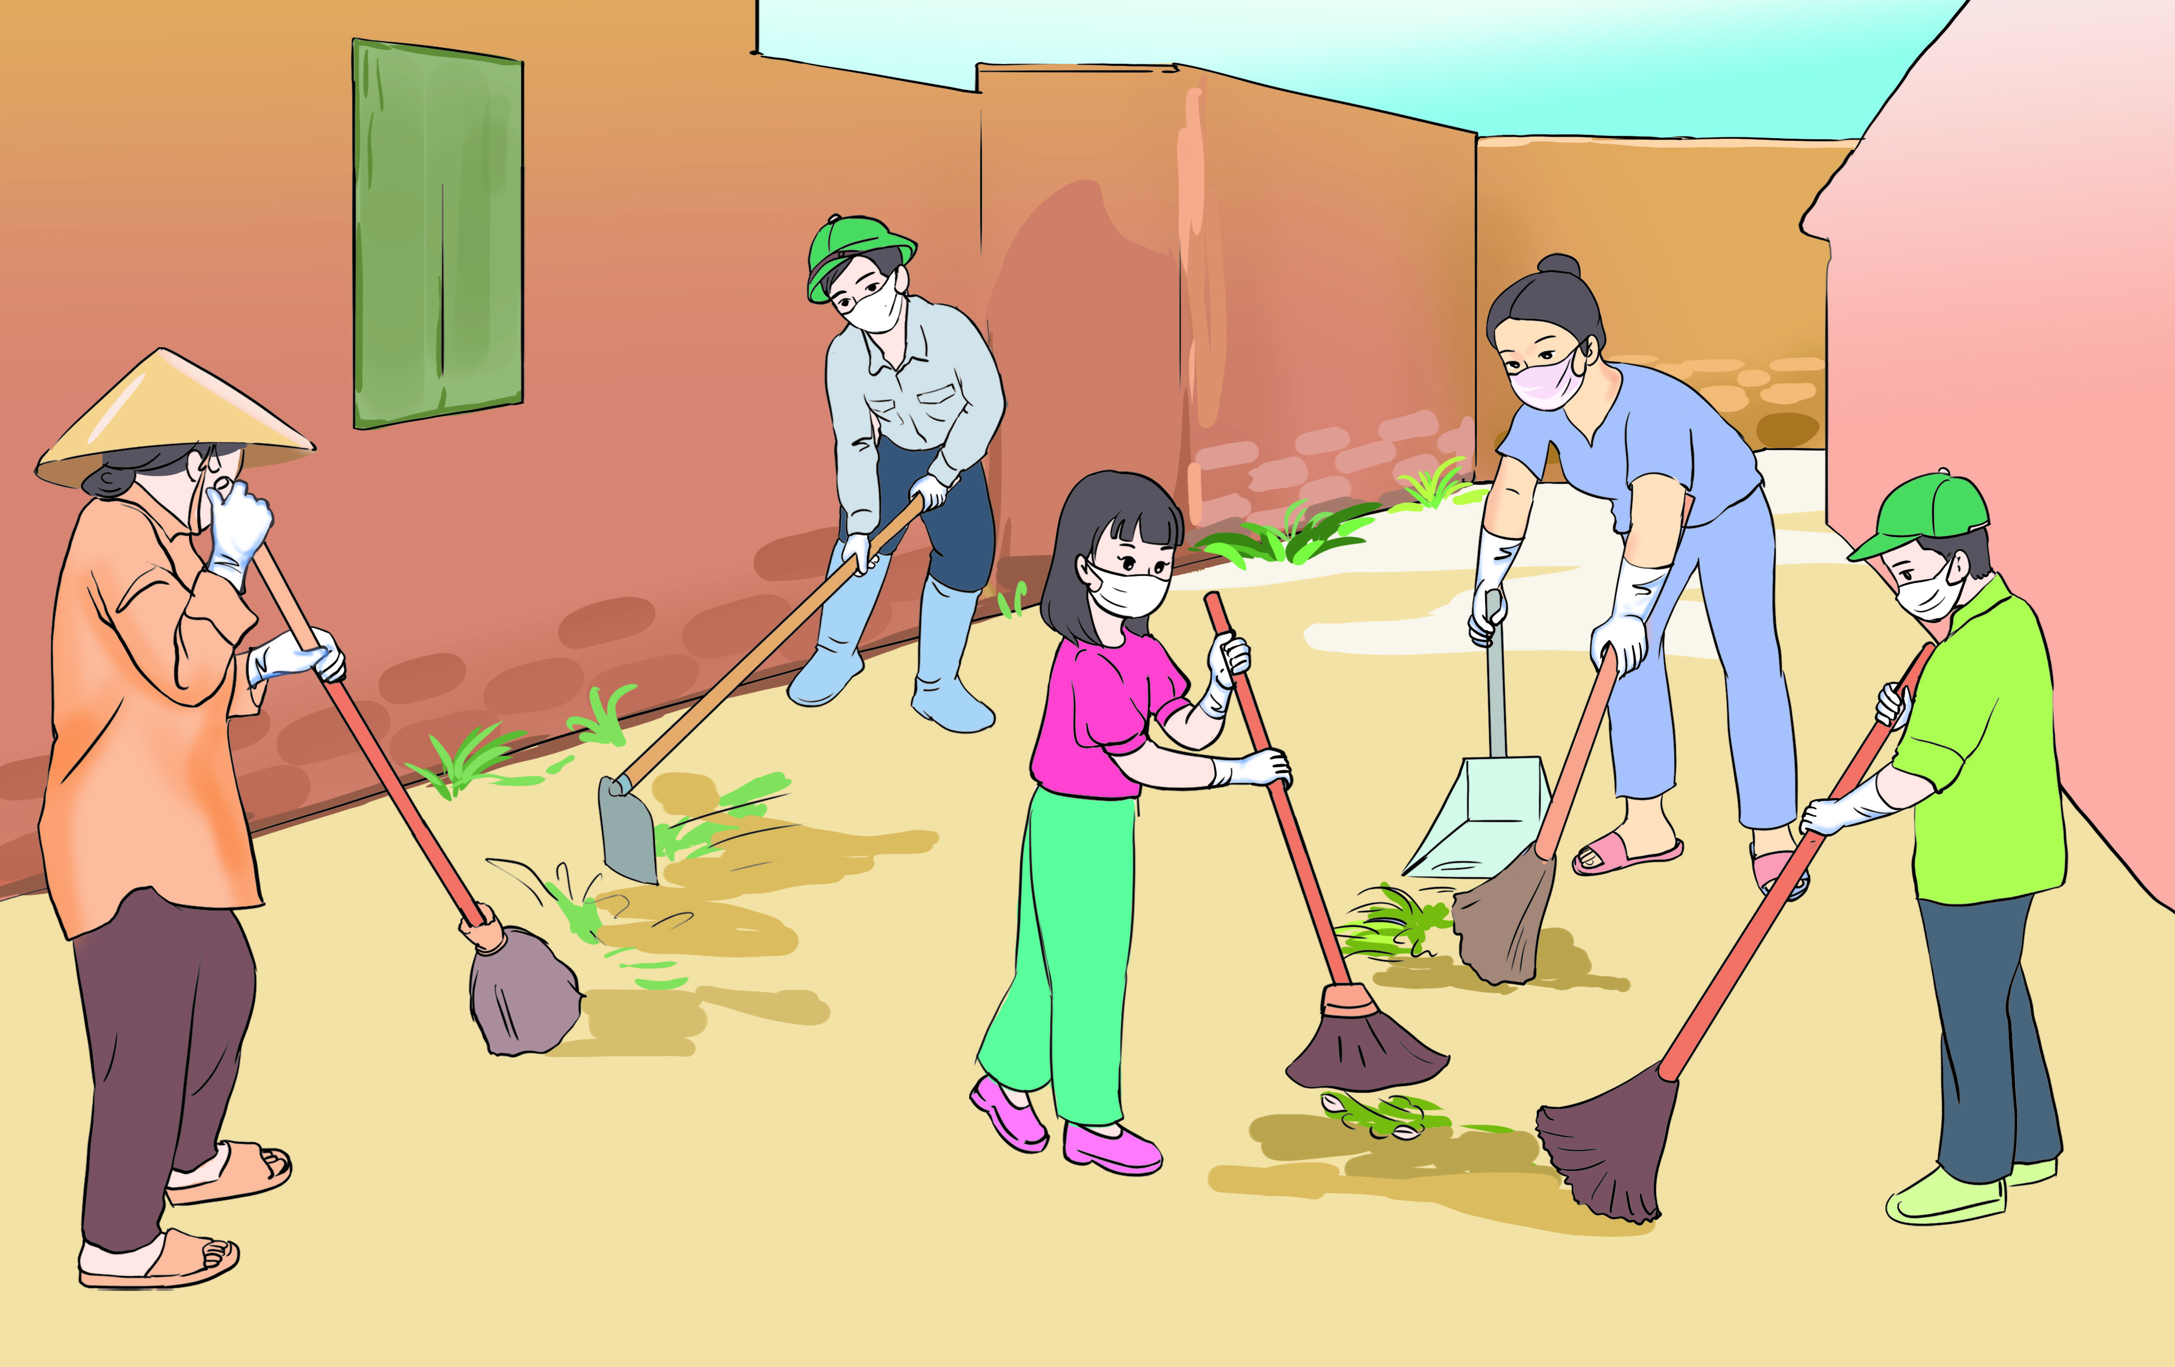
HOẠT ĐỘNG 3. XÁC ĐỊNH CÁC HOẠT ĐỘNG KẾT NỐI CỘNG ĐỒNG MÀ EM CÓ THỂ THAM GIA
1. Chia sẻ những hoạt động kết nối cộng đồng ở địa phương em
Quan sát tranh vẽ trang 38, thảo luận theo nhóm để trả lời các câu hỏi :
+ Tranh vẽ hoạt động gì?
+ Hoạt động đó thường diễn ra ở đâu, vào thời gian nào?
+ Các nhân vật trong tranh đang tham gia hoạt động như thế nào?
+ Theo em, hoạt động đó giúp gì cho việc kết nối những người xung quanh?

Slide 5
HOẠT ĐỘNG 3. XÁC ĐỊNH CÁC HOẠT ĐỘNG KẾT NỐI CỘNG ĐỒNG MÀ EM CÓ THỂ THAM GIA
CHIA SẺ VỀ BỨC TRANH 1
+ Tranh vẽ hoạt động gì?
+ Hoạt động đó thường diễn ra ở đâu, vào thời gian nào?
+ Các nhân vật trong tranh đang tham gia hoạt động như thế nào?
+ Theo em, hoạt động đó giúp gì cho việc kết nối những người xung quanh?
Notes:
Tranh 1: Tranh vẽ mọi người đang cùng nhau dọn vệ sinh đường làng. Các nhân vật trong tranh đang tích cực làm việc. Nếu em ở đó, em có thể cùng mọi người tham gia những việc vừa sức như quét đường, gom rác,… Theo em, việc cùng hàng xóm dọn dẹp đường làm ngõ xóm sẽ giúp bảo vệ môi trường và mọi người gần gũi nhau hơn.

Slide 6
HOẠT ĐỘNG 3. XÁC ĐỊNH CÁC HOẠT ĐỘNG KẾT NỐI CỘNG ĐỒNG MÀ EM CÓ THỂ THAM GIA
CHIA SẺ VỀ BỨC TRANH 2
+ Tranh vẽ hoạt động gì?
+ Hoạt động đó thường diễn ra ở đâu, vào thời gian nào?
+ Các nhân vật trong tranh đang tham gia hoạt động như thế nào?
+ Theo em, hoạt động đó giúp gì cho việc kết nối những người xung quanh?
Notes:
Tranh 2. Tranh vẽ mọi người đang cùng nhau chuẩn bị Hội nghị Đại đoàn kết toàn dân tộc. Đây là hoạt động diễn ra hằng năm ở các khu dân cư/ làng xóm/ và thường được tổ chức vào ngày Đại đoàn kết toàn dân tộc (18/11 hằng năm). Mọi người đang chuẩn bị rất tích cực, các bạn nhỏ thì cắt xúc xích giấy, các bác nữ thì cắm hoa, các các nam thì treo khẩu hiệu. Nếu em là thành viên của hoạt động em có thể cắt xúc xích hoa cùng các bạn, quét dọn hội trường, cắm hoa cùng các bác nữ, chuẩn bị nước uống cho mọi người,… Việc cùng nhau chuẩn bị cho ngày hội Đại đoàn kết giúp mọi người gần gũi và yêu thương nhau hơn.

Slide 7
HOẠT ĐỘNG 3. XÁC ĐỊNH CÁC HOẠT ĐỘNG KẾT NỐI CỘNG ĐỒNG MÀ EM CÓ THỂ THAM GIA
CHIA SẺ VỀ BỨC TRANH 3
+ Tranh vẽ hoạt động gì?
+ Hoạt động đó thường diễn ra ở đâu, vào thời gian nào?
+ Các nhân vật trong tranh đang tham gia hoạt động như thế nào?
+ Theo em, hoạt động đó giúp gì cho việc kết nối những người xung quanh?
Notes:
Tranh 3. Tranh vẽ các bạn nữ đang học múa truyền thống (múa xêêng tiền) ở sân đình. Thường thì trước lễ hội của làng, xã,… các bạn nam, nữ trong làng thường học hát múa các bài hát truyền thống để biểu diễn trong lễ hội. Ngày nay, nhiều nơi, các câu lạc bộ múa hát truyền thống có sinh hoạt thường kì hằng tuần, hằng tháng… Các bạn nữ tham gia múa rất vui vẻ, say mê. Nếu em là thành viên của hoạt động này, em sẽ tích cực tham gia múa cùng các bạn… Việc tham gia các hoạt động này giúp chúng em hiểu và yêu quê hương mình hơn, cũng làm cho chúng em có thêm nhiều bạn ở nơi mình sinh sống và gần gũi với các cô, các bác hàng xóm hơn.

Slide 8
HOẠT ĐỘNG 3. XÁC ĐỊNH CÁC HOẠT ĐỘNG KẾT NỐI CỘNG ĐỒNG MÀ EM CÓ THỂ THAM GIA
CHIA SẺ VỀ BỨC TRANH 4
+ Tranh vẽ hoạt động gì?
+ Hoạt động đó thường diễn ra ở đâu, vào thời gian nào?
+ Các nhân vật trong tranh đang tham gia hoạt động như thế nào?
+ Theo em, hoạt động đó giúp gì cho việc kết nối những người xung quanh?
Notes:
Tranh 4. Thăm hỏi cựu chiến binh. Hoạt động thăm hỏi cựu chiến binh, thương binh, liệt sĩ, bà mẹ Việt Nam anh hùng, gia đình có công với cách mạng thường diễn ra vào các dịp lễ, tết, ngày thương binh, liệt sĩ 27/7. Các nhân vật trong tranh đang tham gia với thái độ chân thành, cởi mở. Nếu em được tham gia hoạt động em có thể làm những món quà nhỏ để tặng bác thương binh, hoặc sẽ giúp bác việc nhà vừa sức,… Việc cùng nhau thăm hỏi gia đình thương binh, liệt sĩ, gia đình có công với cách mạng sẽ thể hiện được nét văn hoá uống nước nhớ nguồn của con người Việt Nam.

Slide 9
HOẠT ĐỘNG 3. XÁC ĐỊNH CÁC HOẠT ĐỘNG KẾT NỐI CỘNG ĐỒNG MÀ EM CÓ THỂ THAM GIA
2. Chia sẻ những hoạt động kết nối cộng đồng ở địa phương em mà em biết
+ Tên hoạt + Thời gian tổ chức hoạt động;
động;
+ Những người tham gia hoạt động;
+ Ý nghĩa của hoạt động.
Chia sẻ trong nhóm
Chia sẻ trước lớp

Slide 10
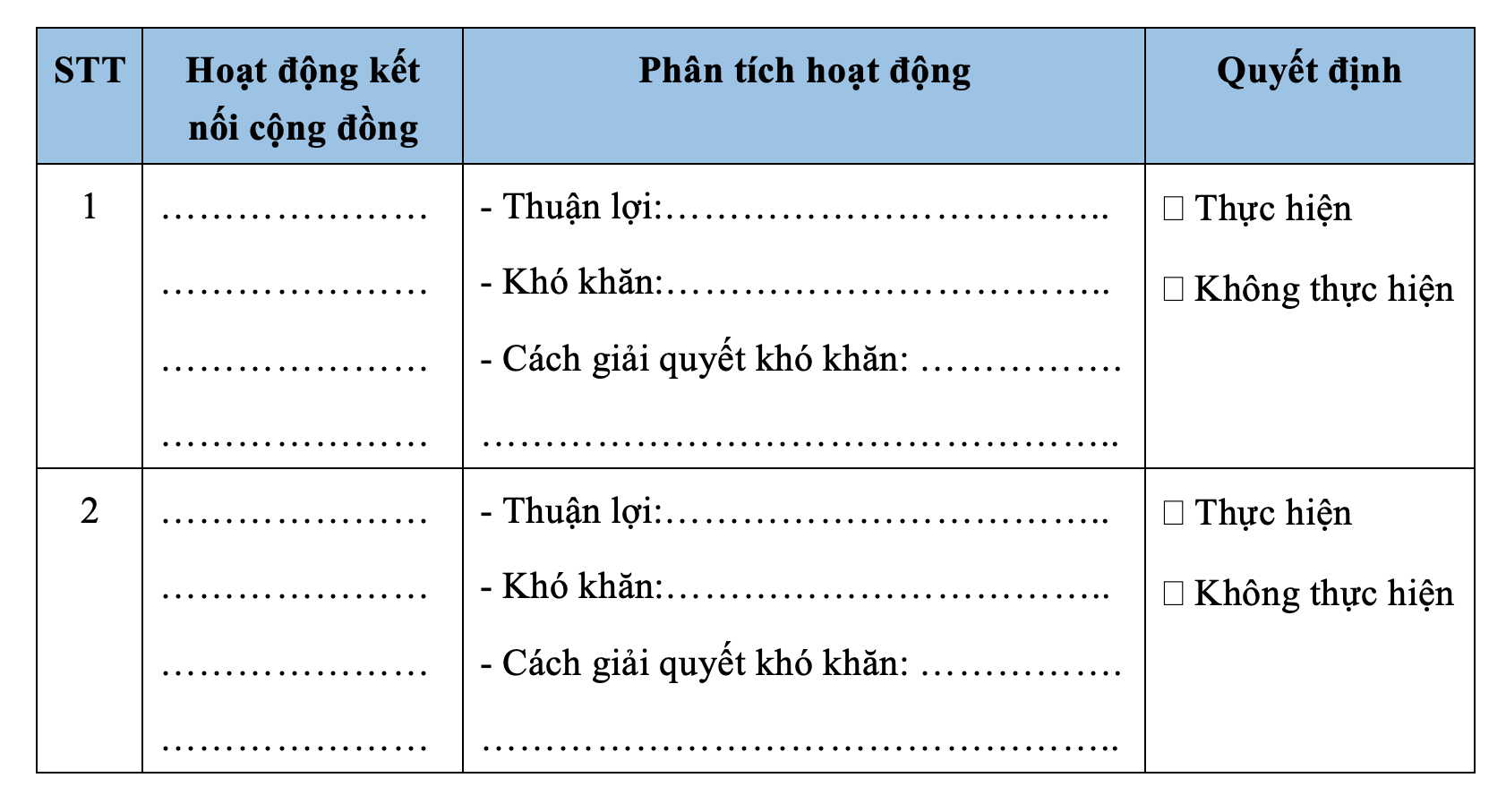
HOẠT ĐỘNG 3. XÁC ĐỊNH CÁC HOẠT ĐỘNG KẾT NỐI CỘNG ĐỒNG MÀ EM CÓ THỂ THAM GIA
3. Ra quyết định về hoạt động kết nối cộng đồng em có thể tham gia.

Slide 11
HOẠT ĐỘNG 3. XÁC ĐỊNH CÁC HOẠT ĐỘNG KẾT NỐI CỘNG ĐỒNG MÀ EM CÓ THỂ THAM GIA
3. Ra quyết định về hoạt động kết nối cộng đồng em có thể tham gia.
+ Em hiểu thế nào là thuận lợi? Em có những thuận lợi gì để tham gia/thực hiện hoạt động kết nối cộng đồng?
Em hiểu thế nào là khó khăn? Em có những khó khăn để tham gia/thực hiện hoạt động kết nối cộng đồng?
+ Em có cách nào / giải pháp nào để tháo gỡ các khó khăn đó không?
Notes:
+ Thuận lợi bao gồm thế mạnh giúp em thực hiện hoạt động và những điều mà người khác mang lại cho em dễ dàng thực hiện hoạt động hơn.
+ Khó khăn bao gồm những khó khăn do chính em khó vượt qua và rào cản mà môi trường xung quanh hay người khác mang lại cho em.
+ Cách giải quyết: Để tháo gỡ khó khăn, em cần xác định được nguyên nhân của khó khăn và giải quyết hoặc tìm người hỗ trợ.

Slide 12
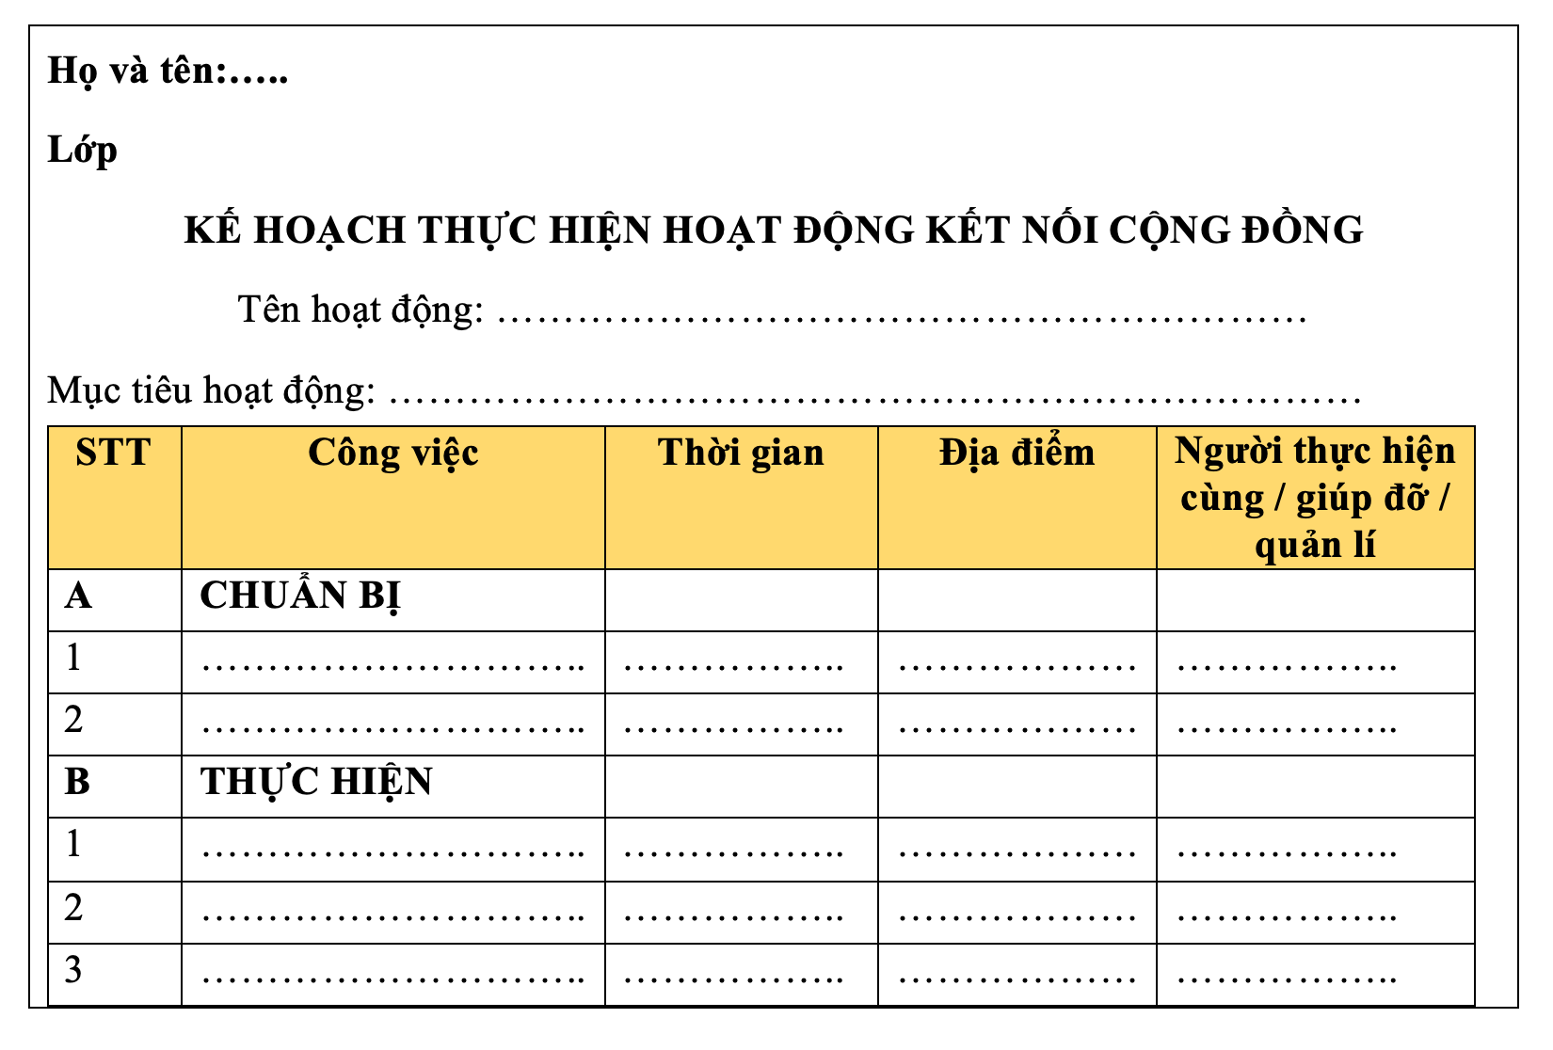
HOẠT ĐỘNG 3. LẬP KẾ HOẠCH THAM GIA CÁC HOẠT ĐỘNG KẾT NỐI CỘNG ĐỒNG

Slide 13
HOẠT ĐỘNG TIẾP NỐI
Người tham gia
Cách tổ chức hoạt động
Đánh giá kết quả
Lưu hình ảnh
Thực hiện kế hoạch tham gia kết nối cộng đồng cùng với người thân và ghi nhớ các nội dung sau.

Slide 14
HOẠT ĐỘNG TIẾP NỐI
Viết bài báo cáo
Vẽ tranh về hoạt động
Bài trình chiếu trên PowerPoint
Làm clip báo cáo
Làm sản phẩm tuyên truyền
Lựa chọn loại hình báo cáo và chuẩn bị

